Slide 1



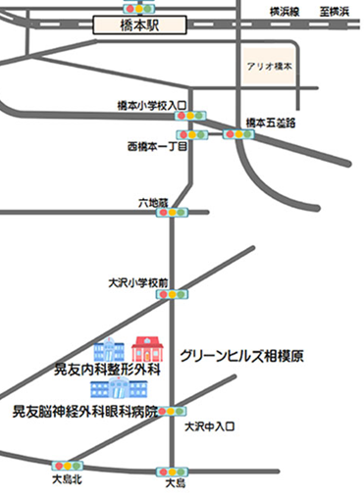






見 学 会
晃友リハビリテーション館
７月27日（日）
14：00〜15：00
・館内見学
・健康チェック
・レクリエーション体験
・ティータイム体験
〒252-0135
神奈川県相模原市緑区大島1605-1 (晃友相模原病院 併設) (担当：本田)
晃友リハビリテーション館 TEL 042-761-2300 FAX 042-761-2311

